Slide 1

Yêu cầu: Học sinh theo dõi Clip sau và chỉ ra các phẩm chất của nhân vật Nguyễn Thị Vân.

Slide 2



Bài 4: Văn bản thông tin
VIẾT BÀI
THUYẾT MINH TỔNG HỢP

Slide 3
Bài 4: Văn bản thông tin
Viết: Viết bài thuyết minh tổng hợp
1 Định hướng
NỘI DUNG
2 Thực hành
2.1 Thực hành viết theo các bước
2.2. Rèn luyện kĩ năng viết
3 Tổng kết

Slide 4
Bài 4: Văn bản thông tin
Viết: Viết bài thuyết minh tổng hợp
1
ĐỊNH HƯỚNG

Slide 5

1. Định hướng
THẾ NÀO LÀ VĂN BẢN THUYẾT MINH TỔNG HỢP?

Slide 6

1. Định hướng
VĂN BẢN THUYẾT MINH TỔNG HỢP
- Khái niệm: Bài thuyết minh tổng hợp là bài viết có lồng ghép một hay nhiều yếu tố như miêu tả, tự sự, biểu cảm, nghị luận.

Slide 7
Ví dụ văn bản thuyết minh tổng hợp
“Tiếng Việt lớp trẻ bây giờ” (Phạm Văn Tình):
Thuyết minh
“Giới trẻ ngày nay, thường được cho là thuộc dòng 8X, 9X (sinh ra vào thập niên thứ 8 hoặc thứ 9 của thế kỉ XX) và dòng Y2K (sinh ta vào thập niên đầu tiên của thế kỉ XXI, bắt đầu từ năm 2000).”
Tự sự
“Nhiều người đã hỏi tôi những câu đại loại thế”.
Biểu cảm
“Điều đáng tiếc là nhiều bạn trẻ bây giờ chỉ mải mê với những “sáng tạo” lạ kì đó mà quên mất việc học tập và trau dồi tiếng mẹ đẻ.”
Nghị luận
“Ngôn ngữ không tự nhiên sinh ra”. Mọi sự nảy sinh ngôn từ trong xã hội đều có cái lí của nó.”

Slide 8
1. Định hướng
- Yêu cầu cụ thể khi viết:
+ Xem xét cách thức triển khai, trình bày nội dung thông tin như thế nào cho phù hợp, hiệu quả.
2
1
+ Xác định đề tài cho bài viết.
+ Suy nghĩ cách kết hợp các yếu tố (miêu tả, tự sự, biểu cảm, nghị luận; kênh chữ, kênh hình) trong bài viết sao cho hợp lí.
+ Tìm hiểu nội dung các yêu cầu thực hành viết qua bốn bước.
4
3

Slide 9
Bài 4: Văn bản thông tin
Viết: Viết bài thuyết minh tổng hợp
2
THỰC HÀNH

Slide 10
2. Thực hành
2.1. Thực hành viết theo các bước
4
3
2
Kiểm tra và chỉnh sửa
Viết
1
1
Tìm ý và lập dàn ý
Chuẩn bị
Chuẩn bị

Slide 11
Đề bài: Em hãy viết bài thuyết minh giới thiệu một số phẩm chất tiêu biểu của người Việt Nam.

Slide 12
2. Thực hành
2.1. Thực hành viết theo các bước
- Đề bài: Em hãy viết bài thuyết minh giới thiệu một số phẩm chất tiêu biểu của người Việt Nam.
a. Chuẩn bị
TÌM HIỂU ĐỀ
Nội dung trọng tâm
Kiểu văn bản
Phạm vi dẫn chứng
Giới thiệu về phẩm chất tiêu biểu của con người Việt Nam.
Dẫn chứng thực tế, kiến thức lịch sử và thơ văn liên quan.
Thuyết minh tổng hợp.

Slide 13
b. Tìm ý và lập dàn ý
* Tìm ý:
Thời gian thảo luận: 5 phút
HS trình bày kết quả thảo luận trên phiếu.
1
2
Phẩm chất tiêu biểu của con người Việt Nam; chỉ rõ phẩm chất truyền thống và phẩm chất mới.
Biểu hiện cụ thể về phẩm chất của con người Việt Nam.
4
3
Nguồn gốc, vai trò, ý nghĩa của phẩm chất người Việt trong lịch sử dân tộc và đời sống.
Minh chứng về một phẩm chất của con người Việt Nam mà em có.

Slide 14
* Lập dàn ý:
1. Mở bài | Nêu khái quát vấn đề thuyết minh: giới thiệu một số phẩm chất cao đẹp của con người Việt Nam.
2. Thân bài | - Nêu một số phẩm chất tiêu biểu của con người Việt Nam: giàu lòng nhân ái; can đảm, dũng cảm, bất khuất; cần cù, sáng tạo; lạc quan, yêu đời;… - Phân tích các phẩm chất ấy qua các ví dụ cụ thể (con người, sự việc, suy nghĩ, hành động,…) trong chiến đấu, lao động, học tập và nghiên cứu khoa học,… - Phân tích và lí giải nguồn gốc của các phẩm chất cao đẹp, chỉ ra sự kế thừa và phát triển về phẩm chất của người Việt ngày nay. - Phát biểu suy nghĩ về phẩm chất của người Việt Nam.
3. Kết bài | Nêu khái quát vai trò, ý nghĩa các phẩm chất của con người Việt Nam trong cuộc sống ngày nay và trong lịch sử dựng nước, giữ nước của dân tộc.

Slide 15
Phụ lục 01: BẢNG TIÊU CHÍ ĐÁNH GIÁ DÀN Ý
TIÊU CHÍ | MÔ TẢ TIÊU CHÍ | MỨC ĐỘ/ ĐIỂM |  |  | ĐÁNH GIÁ
 |  | Chưa đạt | Đạt | Tốt | Tự đánh giá | Đồng đẳng
1. Chỉ ra các phẩm chất | - Đạt: Nêu đúng tên phẩm chất, chưa chỉ ra phẩm chất truyền thống, phẩm chất mới. - Tốt: Nêu và chỉ ra được phẩm chất truyền thống, phẩm chất mới. | 0 | 1.5 | 2
2. Chỉ ra và phân tích các biểu hiện | - Đạt: Nêu và phân tích 1 – 2 phẩm chất, có dẫn chứng nhưng dẫn chứng không tiêu biểu. - Tốt: Nêu và phân tích từ 3 biểu hiện trở lên, có dẫn chứng tiêu biểu. | 0 | 1.5 | 2
3. Nguồn gốc, ý nghĩa | - Đạt: Chỉ nêu nguồn gốc, không nêu ý nghĩa, hoặc ngược lại; hoặc chỉ nêu 1 phần nguồn gốc, ý nghĩa. - Tốt: Nêu đầy đủ nguồn gốc, ý nghĩa đối với bản thân và xã hội. | 0 | 1.5-2.5 | 3
4. Bài học | - Đạt: Chỉ nêu được bài học cho bản thân. - Tốt: Nêu được bài học, có minh chứng cụ thể. | 0 | 1.5 | 2
5. Trình bày | - Đạt: Đủ bố cục 3 phần. - Tốt: Đủ bố cục, sắp xếp các ý lô gic. | 0 | 0.5 | 1
TỔNG ĐIỂM |  |  |  |  | …../10 | …../10

Slide 16

2.1. Thực hành viết theo các bước
c. Viết
* Viết bài văn gồm ba phần lớn theo dàn ý đã lập.
* Lưu ý:
- Mở bài: Cần tạo ấn tượng đối với người đọc, nêu được vấn đề thuyết minh.
- Thân bài: Triển khai rõ các luận điểm nhằm làm sáng tỏ vấn đề thuyết minh. Mỗi luận điểm cần phân tích cụ thể, có dẫn chứng thuyết phục.
- Kết bài : Tổng hợp các ý đã nêu hoặc mở rộng vấn đề.
- Bài viết có sử dụng lồng ghép một hay nhiều yếu tố tự sự, miêu tả, biểu cảm, nghị luận; kết hợp kênh chữ, kênh hình.

Slide 17

2.1. Thực hành viết theo các bước
d. Kiểm tra và chỉnh sửa
- Đọc lại bài văn đã viết, tự đánh giá theo bảng kiểm “Tiêu chí đánh giá bài thuyết minh tổng hợp” để tự đánh giá và rút kinh nghiệm.
Bảng kiểm “Tiêu chí đánh giá bài thuyết minh tổng hợp”.
(Phụ lục 02)

Slide 18
Phụ lục 02:
BẢNG TIÊU CHÍ ĐÁNH GIÁ BÀI VĂN THUYẾT MINH TỔNG HỢP
Tiêu chí | Điểm tối đa | Điểm của bài viết
 |  | HS tự đánh giá | GV đánh giá
1. Bảo đảm cấu trúc bài văn thuyết minh | 0,5 | …../0,5 | …../0,5
2. Xác định đúng vấn đề thuyết minh: “Các phẩm chất tiêu biểu của con người Việt Nam” | 1,0 | …../1,0 | …../1,0
3. Triển khai vấn đề thuyết minh
3.1. Nêu một số phẩm chất tiêu biểu của con người Việt Nam: giàu lòng nhân ái; can đảm, dũng cảm, bất khuất; cần cù, sáng tạo; lạc quan, yêu đời;… | 1,0 | …../1,0 | …../1,0
3.2. Phân tích các phẩm chất ấy qua các ví dụ cụ thể (con người, sự việc, suy nghĩ, hành động,…) trong chiến đấu, lao động, học tập và nghiên cứu khoa học,… | 3,0 | …./3,0 | …./3,0
3.3. Phân tích và lí giải nguồn gốc của các phẩm chất cao đẹp, chỉ ra sự kế thừa và phát triển về phẩm chất của người Việt ngày nay. | 2,0 | …./2,0 | …./2,0
3.4. Phát biểu suy nghĩ về phẩm chất của người Việt Nam. | 1,0 | …./1,0 | …./1,0
4. Chính tả, từ ngữ, ngữ pháp | 0,5 | …./0,5 | …./0,5
5. Sáng tạo | 1,0 | …./1,0 | …./1,0
TỔNG ĐIỂM |  | …../10 | …../10

Slide 19
2.2. Rèn luyện kĩ năng viết
a. Cách thức
Các kiểu đoạn văn diễn dịch, quy nạp và đoạn văn phối hợp.
Ví dụ: Với ý khái quát: “Con người Việt Nam là những người giàu lòng nhân ái”, ta có các kiểu mô hình đoạn văn sau:
+ Đoạn văn diễn dịch:
+ Đoạn văn quy nạp:
+ Đoạn văn phối hợp:
Cách thức | Ví dụ
Nêu ý khái quát | Con người Việt Nam là những con người giàu lòng nhân ái.
Phát triển bằng các ý cụ thể | Người Việt yêu cuộc sống hòa bình, ghét chiến tranh
Cách thức | Ví dụ
Nêu các ý cụ thể | Người Việt luôn thương yêu, đùm bọc lẫn nhau: “Thương người như thể thương thân”; “Bầu ơi thương lấy bí cùng”…
Nêu ý khái quát
Cách thức | Ví dụ
Nêu ý khái quát
Phát triển bằng các ý cụ thể | Người Việt yêu thiên nhiên, cây cỏ, chim muông,…
Tổng hợp các ý cụ thể | Sức mạnh của con người Việt Nam không chỉ đến từ lòng yêu nước mà còn bắt nguồn từ lòng nhân ái, khoan dung.

Slide 20
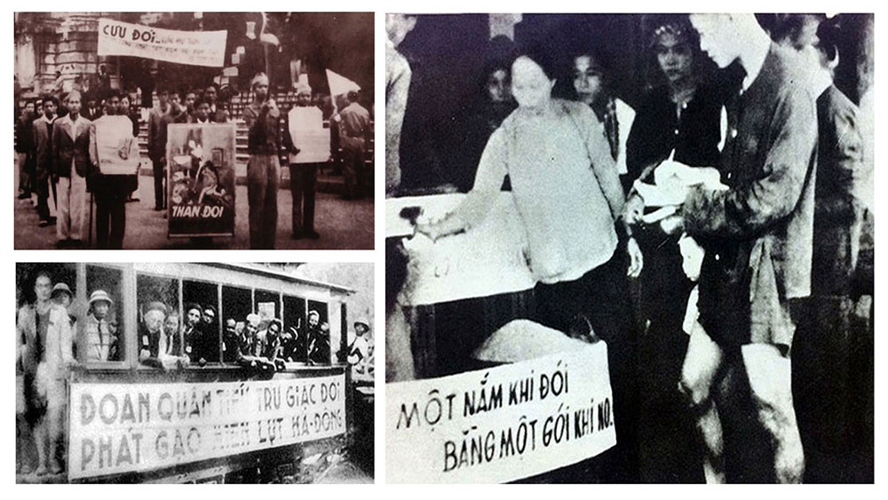
2.2. Rèn luyện kĩ năng viết
b. Bài tập: Dựa vào gợi ý về cách thức đã nêu ở trên, viết đoạn văn với ý khái quát: “Con người Việt Nam là những người giàu lòng nhân ái” bằng một trong ba kiểu (diễn dịch, quy nạp, phối hợp).
* Bảng kiểm “Tiêu chí đánh giá đoạn văn thuyết minh tổng hợp” (Phụ lục 03)

Slide 21
Phụ lục 03:
BẢNG TIÊU CHÍ ĐÁNH GIÁ ĐOẠN VĂN THUYẾT MINH TỔNG HỢP
Tiêu chí | Điểm tối đa | Điểm đoạn văn
 |  | Tự đánh giá | Đồng đẳng
1. Bảo đảm yêu cầu về hình thức đoạn văn: Hs có thể trình bày đoạn văn theo một trong ba cách: diễn dịch, quy nạp, phối hợp; bảo đảm yêu cầu về cấu trúc đoạn văn. | 1,0 | …./1,0 | …./1,0
2. Xác định đúng vấn đề thuyết minh: “Con người Việt Nam là những người giàu lòng nhân ái”. | 1,0 | …./1,0 | …./1,0
3. Triển khai vấn đề thuyết minh - Giải thích “lòng nhân ái”; - Phân tích các biểu hiện lòng nhân ái của con người Việt Nam từ xưa đến nay (hoặc trong chiến đấu và lao động, học tập,…) + Người Việt yêu cuộc sống hòa bình, ghét chiến tranh; + Người Việt luôn thương yêu, đùm bọc lẫn nhau trong mọi hoàn cảnh: “Thương người như thể thương thân”; “Bầu ơi thương lấy bí cùng”; lòng nhân ái trong những hoàn cảnh đặc biệt – thiên tai lũ lụt, đại dịch Covid-19;… + Người Việt yêu thiên nhiên, cây cỏ, chim muông,… | 6,0 | …../6,0 | …../6,0
4. Chính tả, từ ngữ, ngữ pháp | 0,5 | …./0,5 | …./0,5
5. Sáng tạo | 1,5 | …./1,5 | …./1,5
TỔNG ĐIỂM |  | …../10 | …../10

Slide 22
Bài 4: Văn bản thông tin
Viết: Viết bài thuyết minh tổng hợp
3
TỔNG KẾT

Slide 23
3. TỔNG KẾT
3.1. Rút ra cách viết kiểu văn bản
- Suy nghĩ cách kết hợp các yếu tố (miêu tả, tự sự, biểu cảm, nghị luận; kênh chữ, kênh hình) trong bài viết sao cho hợp lí.
- Xem xét cách thức triển khai, trình bày nội dung thông tin như thế nào cho phù hợp, hiệu quả.
- Xác định đúng đề tài cho bài viết.
CÁCH VIẾT KIỂU VĂN BẢN THUYẾT MINH TỔNG HỢP
- Thực hành viết qua bốn bước: Chuẩn bị, Tìm ý và lập dàn ý, Viết bài, Kiểm tra và chỉnh sửa.

Slide 24
3.2. Củng cố, mở rộng
Bài 2 (SBT, trang 52): Chứng minh văn bản “Tạ Quang Bửu – Người thầy thông thái” là văn bản thuyết minh tổng hợp:
Thuyết minh
“Ngày 6-3-1948, giữa rừng xanh Việt Bắc, đã phát hành cuốn sách của giáo sư Bửu: Sống.”
Tự sự
“Về việc ông Bửu giỏi tiếng Anh, có một mẩu chuyện vui: Lần ấy, ông thuyết giảng về đạo Tin Lành bằng tiếng Anh ngay tại nước Anh, hấp dẫn đến mức có người tưởng lầm ông là mục sư!...”
Biểu cảm
Đoạn thơ “Viếng anh”.
Nghị luận
“Phần cuối cuốn sách đậm màu triết luận… Giáo sư viết: “Điều cốt yếu không phải: Sống là gì. Điều cốt yếu nhất là: Làm gì trong lúc sống.” Làm gì trong lúc sống? Đó là điều mà chắc hẳn tác giả cuốn Sống băn khoăn suy nghĩ rất nhiều.

Slide 25
Bài 4: Văn bản thông tin
VIẾT BÀI
THUYẾT MINH TỔNG HỢP

